Slide 1

Úvod do projektového managementu
Co je projektový management, projekt, kritérium SMART, volba tématu projektu
Projektový management
Ing. Lucie Reczková
reczkova@opf.slu.cz
B205

Slide 2

Obsah dnešního semináře
1. Část (5-10 min.)
Náplň seminářů během semestru
Seminární práce
2. Část (30 min.)
Co je to projektový management
Co je to projekt, jaké má fáze
1. fáze projektu – inicializace
Kritérium SMART
Projektový trojimperativ
3. Část (55 min.)
Úkol 1 – Vytvoření projektu “ Zítřejší den“ (30min)
Vytvořit skupiny pro projekt (5min)
Úkol 2. Vybrat téma Vašeho projektu (15min)
§))))))))))

Slide 3
Náplň seminářů během semestru
Zpracování projektu (seminární práce)
Vysvětlení problematiky a řešení praktických úkolů
Práce v MS Project (semináře 5. a 6.)
Týmová práce
Docházka
Harmonogram seminářů najdete na IS – Interaktivní osnova – Organizace výuky, hodnocení komunikace.

Slide 4
Seminární práce
Šablona semestrální práce –> IS-interaktivní osnova -> Úkoly, testy, otázky
Zpracovávání seminární práce během seminářů – každý seminář se bude zabývat určitou částí seminární práce
Bodování – celkem 30 bodů
Upload do 17. 12. 2023 do 24:00 do IS
Prezentace v posledním týdnu výuky 19.12./20.12. 2023

Slide 5
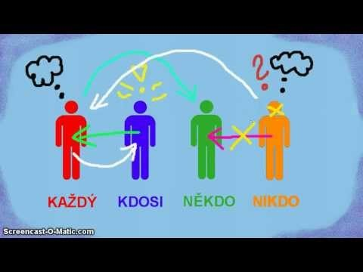
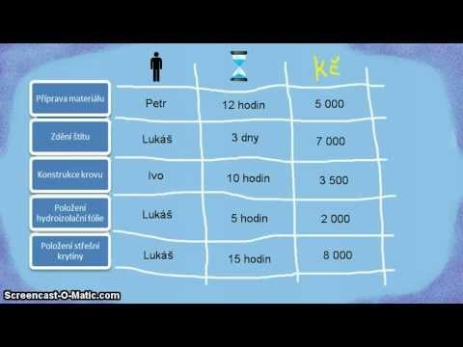
Projektový management v kostce
Stručně a přehledně fáze inicializace a plánování projektu
Každé video má jenom 8 až 9 minut
Doporučuji shlédnout!
https://www.youtube.com/watch?v=OfN8DxFRVQQ
https://www.youtube.com/watch?v=SlR8JwLeCTM

Slide 6

Co je to projektový management?
Vycházíme ze základní definice managementu
Projektový management je plánování, organizování, řízení a kontrola zdrojů organizace za účelem dosažení specifického cíle v určitém časovém úseku

Slide 7
Co je to projekt?
realizace pomocí zdrojů
jedinečný produkt
PROJEKT
časově ohraničený
jasně stanovený cíl

Slide 8
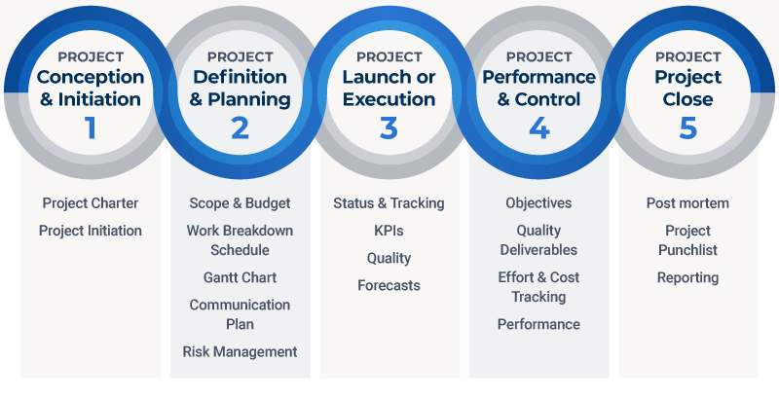
Jaké má projekt fáze?
Inicializace
Plánování
Realizace
Monitorování
Uzavření

Slide 9
1. Fáze Inicializace
V této fázi si stanovujeme
Projektový záměr – proč projekt realizujeme
Najít bydlení pro rodinu, zlepšit šanci na zaměstnání uprchlíků, zlepšit možnosti drobných výrobců nabídnout své výrobky širší veřejnosti
Cíl projektu
Postavení domů/koupě a rekonstrukce bytu, vytvoření rekvalifikačních kurzů pro uprchlíky, vytvořit pravidelně se konající trhy/vytvořit online stránky, kde můžou drobní výrobci své výrobky nabízet a prodávat.

Slide 10
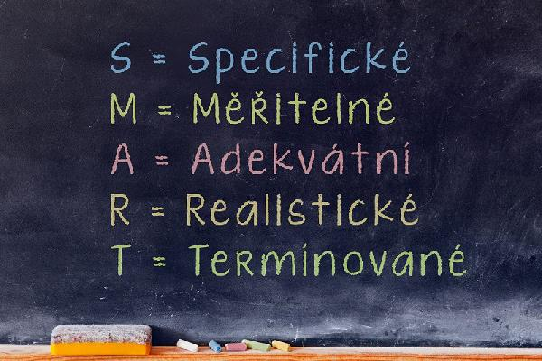
Cíl projektu by měl být SMART
S - Postavit rodinný dům v určité lokalitě/ koupit a zrekonstruovat byt v určité lokalitě
M - Kolik kvalifikačních kurzů a pro kolik lidí?
A – neboli dosažitelný, v případě vytvoření trhu- přiměřená velikost místa/nájmu; web stránky- funkčnost, nákladnost zřízení a vedení.
R – kvalifikace, které jsou na trhu opravdu požadovány a které jsou schopni tito lidé zvládnout se naučit
T – časové ohraničení, do kdy má být cíle dosaženo – například do domu/bytu se chceme nastěhovat do 1. roku.

Slide 11

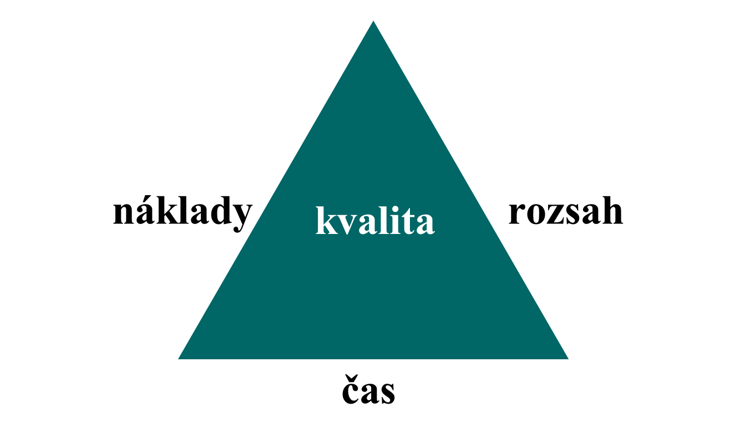

jedinečný produkt
realizace pomocí zdrojů
Projektový trojimperativ
PROJEKT
časově ohraničený
jasně stanovený cíl
rozpočet
definované činnosti
Pro zajištění úspěchu projektu sledujeme 3 důležité proměnné

Slide 12
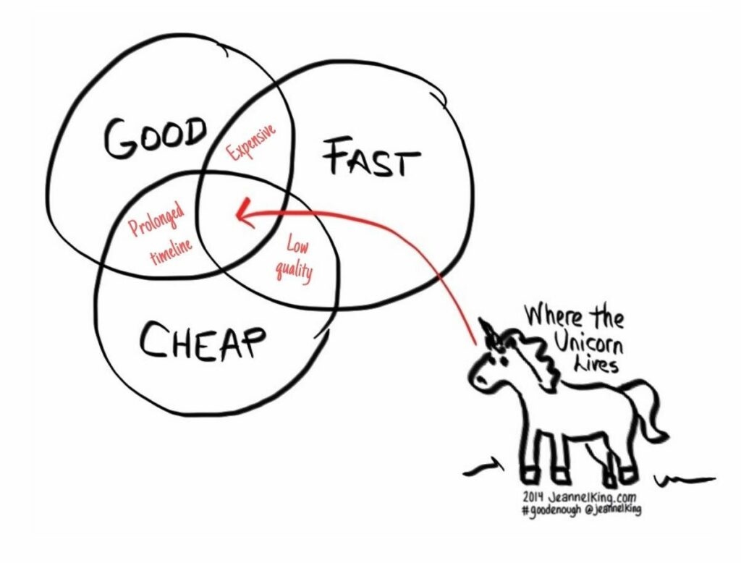
Projektový trojimperativ v praxi

Slide 13
Cvičení 1. Vypracovat projekt Můj zítřejší den (30min)
Stanovit cíl (kvantifikovatelný-SMART)
Časový harmonogram dne, logika sestavení sousledu činností (čas + činnosti)
Rozpočet - k aktivitám přiřadit zdroje (osobní, náklady – vyčíslit v Kč)
Rizika projektu
Doporučení:
Omezený čas 1 den: zahájení 00:01 – konec 24:00
Všechny aktivity jsou zaměřeny na dosažení cíle (výsledku/přínosu, který je možné ověřit)
Nacenit všechny zdroje (ráno snídaně, cesta, aktivity, nákupy atd…, skrytá režie – spotřeba energií, bydlení, služby atd.)
Sumarizovat hlavní zjištění a celkový rozpočet „zítřejšího dne“
Příklad: Cílem mého dne je sehnat všechnu potřebnou literaturu ke všem mým předmětům.

Slide 14
Úkol 2. Vybrat téma Vašeho projektu (15min)
Vytvoření týmů - 2 – 3 studenti max. (5min)
10 minut na sepis nápadů v týmu – určete si záměr a cíl podle SMART
Vybrat 3 možnosti
Určit si "+" a "-" vybraných možností (výhody a nevýhody, zda realizovat jako projekt – zde také podle kritéria SMART)
Vybrat finální nápad, který bude realizován – s tímto nápadem budete pracovat po zbytek semestru!

Slide 15
Otázky?
Děkuji za pozornost!
Přístě se budeme zabývat:
Seminární práce bod 1. Definice projektu (1.1. až 1.5)

